Slide 1
Ожидаемая продолжительность жизни и социально-экономические условия по данным Всемирного банка
Кожух Маргарита DA 2023

Slide 2
Процесс анализа данных начинается задолго до сбора сырых данных. Он начинается с проблемы, которую необходимо сперва определить, а затем и решить.
Ключевой показатель для оценки здоровья населения – ожидаемая продолжительность жизни.
Следовательно, необходим дальнейший анализ, чтобы определить, как распределение богатства страны через определенные инвестиции в здравоохранение, образование, управление окружающей средой и некоторые социально-экономические факторы, оказывают общее влияние на определение средней продолжительности жизни.

Slide 3
На втором этапе мы будем стремиться лучше понять факторы, влияющие на ожидаемую продолжительность жизни. В будущем понимание этих факторов было бы полезно для эффективного процесса разработки политики и более эффективного распределения средств и ресурсов для решения проблемы распространенности низкой продолжительности жизни.
Чтобы достичь этого, мы попытаемся ответить на следующие вопросы в этом исследовании:
Каково влияние расходов на здравоохранение и образование (% ВВП) на ожидаемую продолжительность жизни?
Как распространенность недоедания влияет на ожидаемую продолжительность жизни?
Влияют ли такие факторы, как коррупция и уровень безработицы, на продолжительность жизни? Если да, то попробуем дать количественную оценку.
Увеличение выбросов CO2 снижает продолжительность жизни? Является ли это значительным?

Slide 4
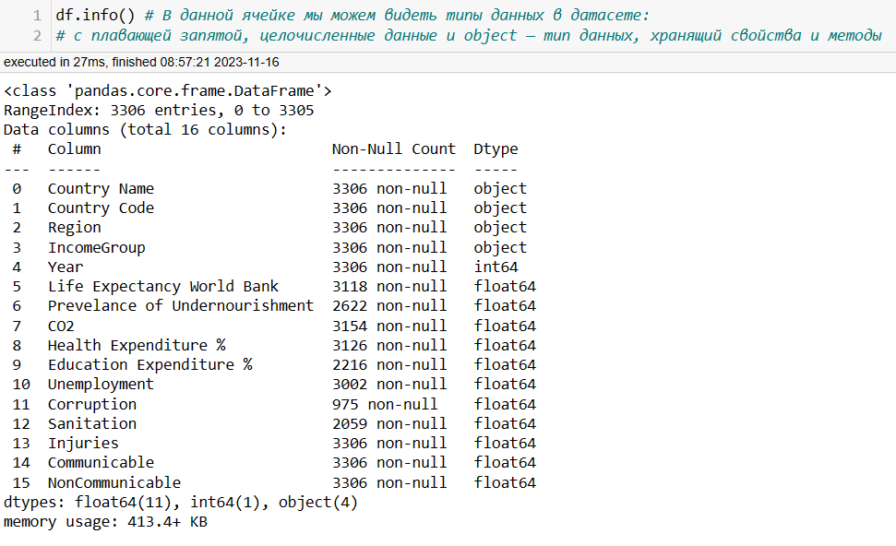
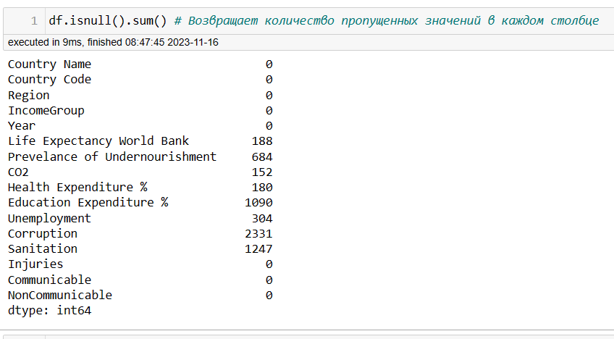
Третий и четвертый этапы анализа данных – сбор и очистка данных.
Источник: Открытые данные Всемирного банка по ожидаемой продолжительности жизни за 2000-2019 годы включительно. В Jupyter Notebook мы проверили типы данных, а также количество пропущенных значений в каждом столбце. Очистили данные перед использованием.

Slide 5
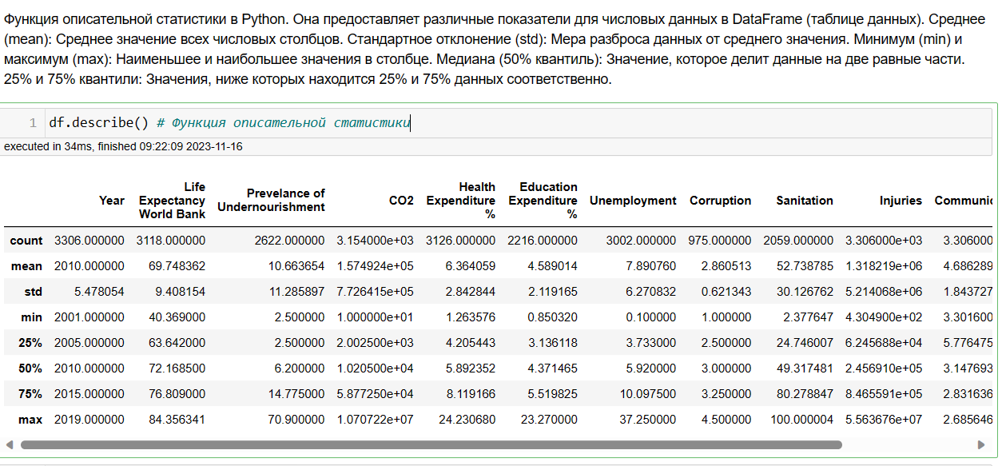
Пятый этап анализа данных – анализ данных
На данном этапе мы проведем описательный и предписывающий анализ данных. Вычислим базовые статистические величины.

Slide 6
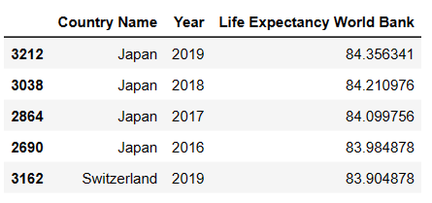
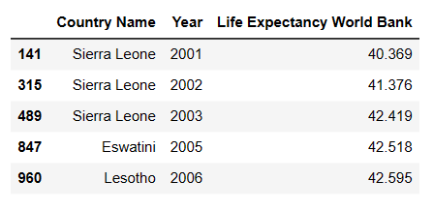
Поинтересуемся в каких 5 странах и в какие годы достигнут максимальный и минимальный уровень жизни.
Эти данные соответствуют предыдущим вычисленным max и min показателям. Мы видим, что максимальная продолжительность жизни была достигнута в Японии в 2019 году, а минимальная продолжительность в Сьерра Леоне в 2001 году (государство в Западной Африке).

Slide 7
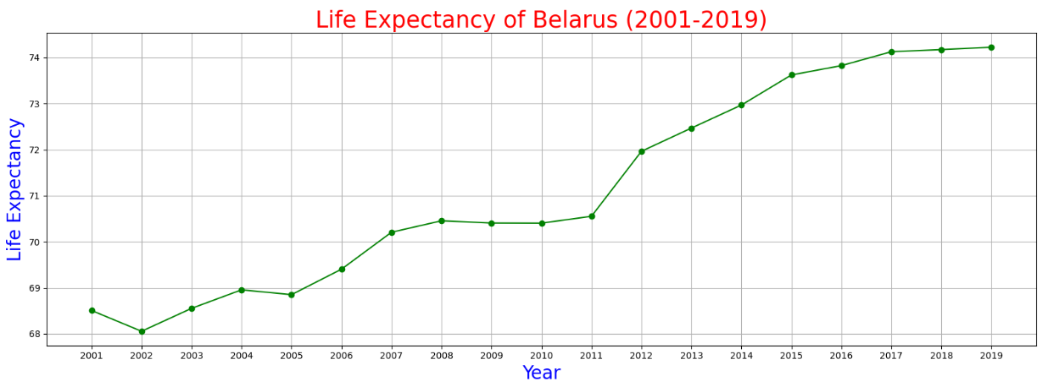
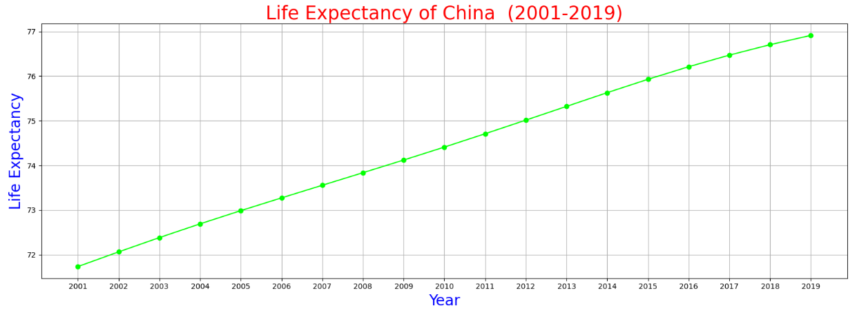
Также для примера построим графики продолжительности жизни за 2001 - 2019 гг. в Республике Беларусь и Китае, постепенно перейдем к последующим этапам анализа данных : анализ и интерпретация результатов.

Slide 8
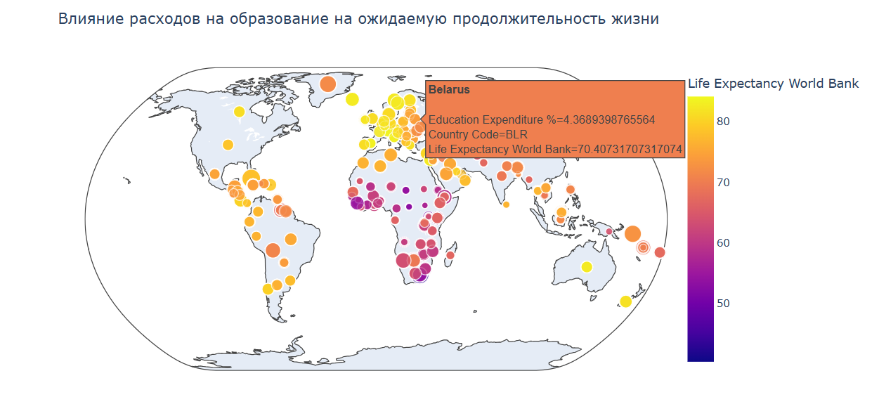
Далее ответим на ранее поставленные вопросы исследования.

Slide 9
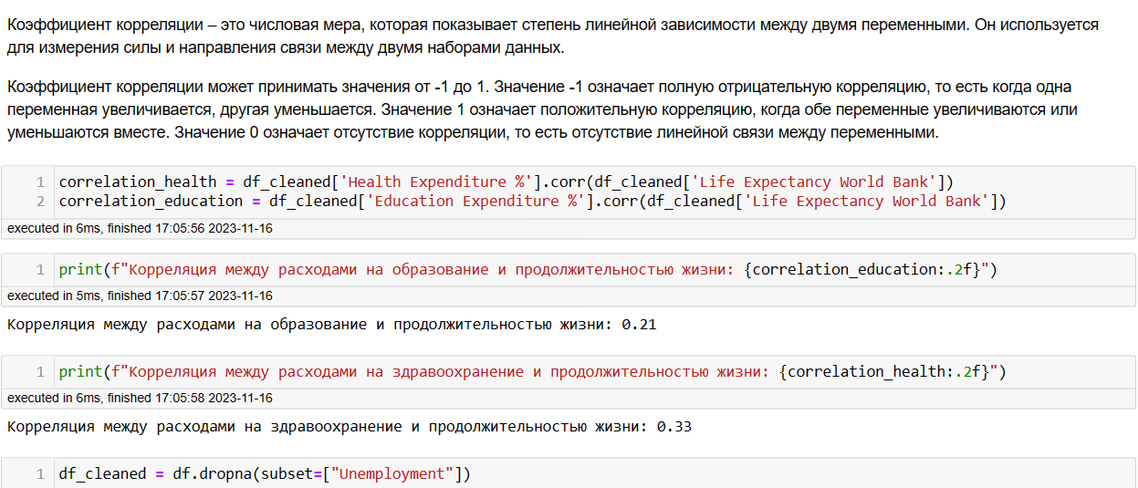
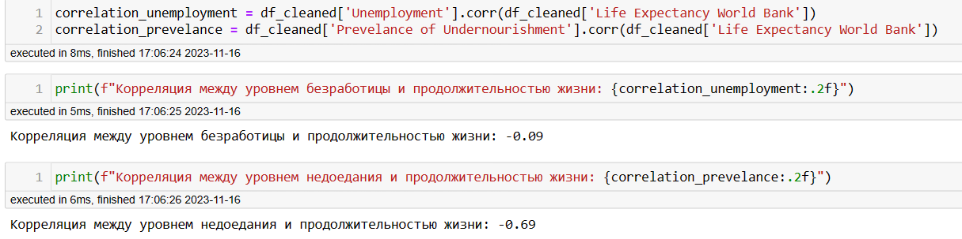

Slide 10
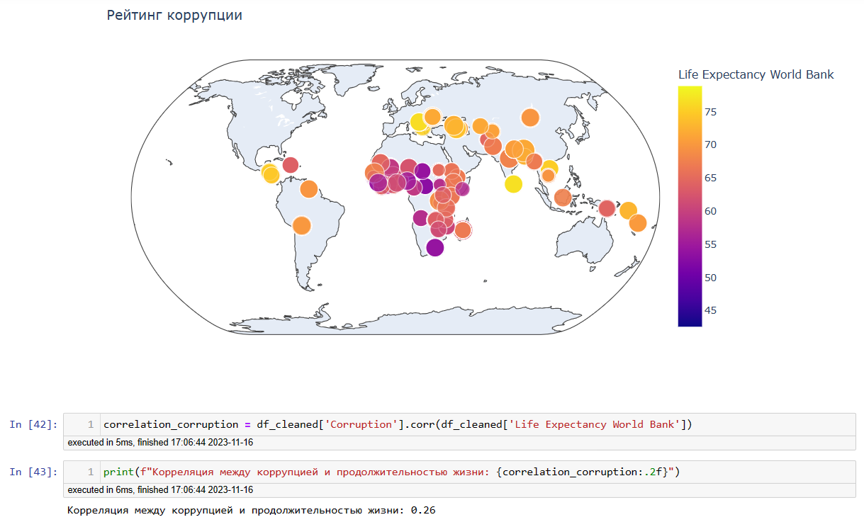

Slide 11
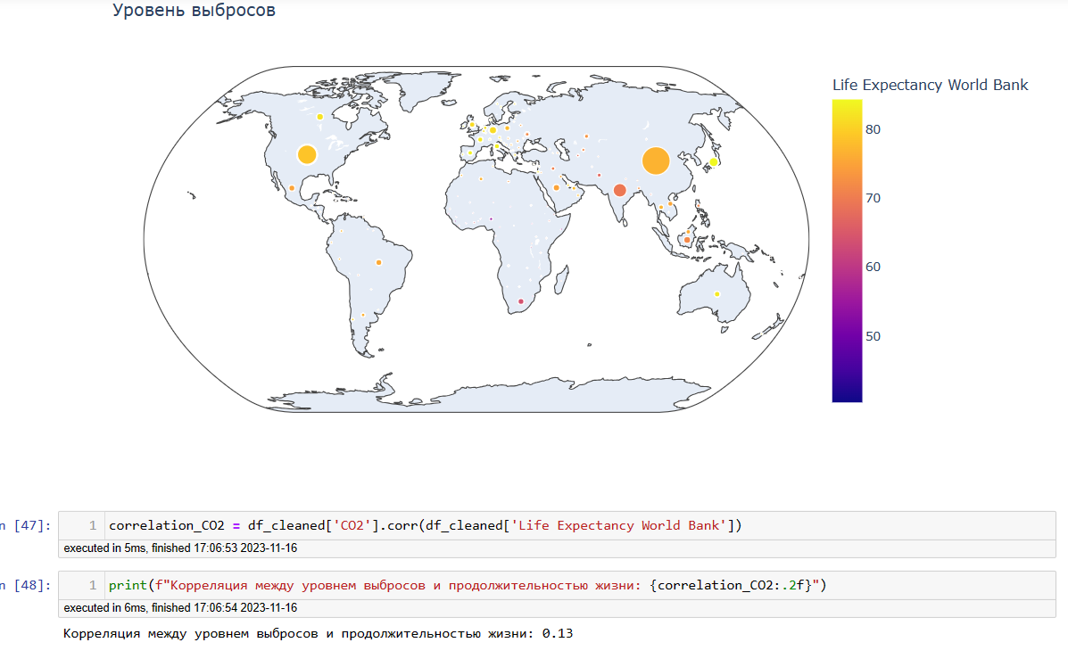

Slide 12
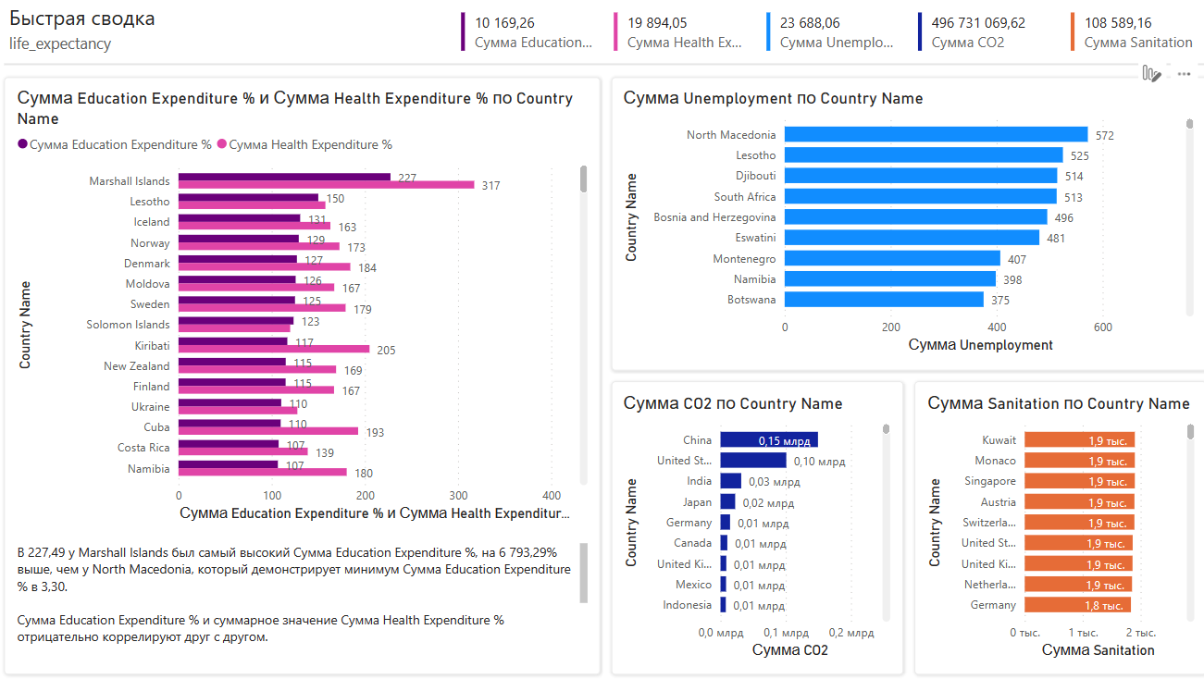

Slide 13
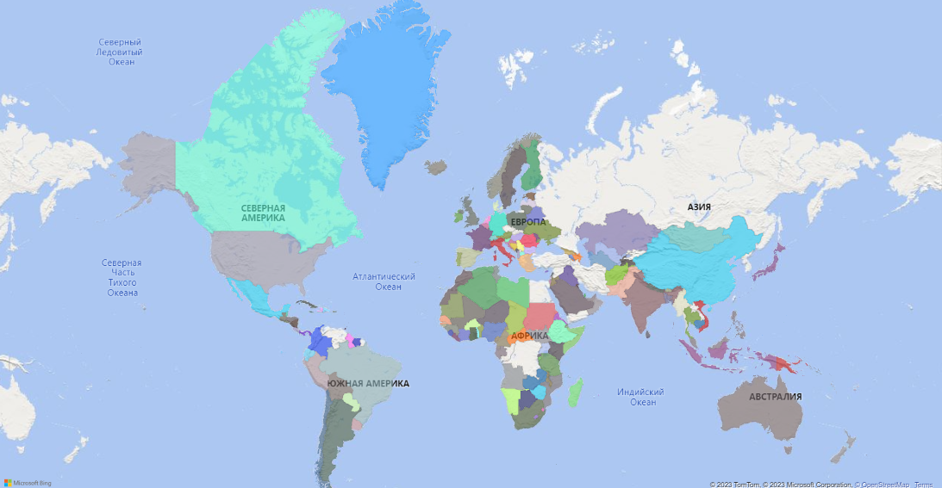

Slide 14
Подведение итогов:
Коэффициент корреляции – это числовая мера, которая показывает степень линейной зависимости между двумя переменными. Он используется для измерения силы и направления связи между двумя наборами данных.
Коэффициент корреляции может принимать значения от -1 до 1. Значение -1 означает полную отрицательную корреляцию, то есть когда одна переменная увеличивается, другая уменьшается. Значение 1 означает положительную корреляцию, когда обе переменные увеличиваются или уменьшаются вместе. Значение 0 означает отсутствие корреляции, то есть отсутствие линейной связи между переменными.

Slide 15
Влияние расходов на здравоохранение и образование имеют прямое влияние на ожидаемую продолжительность жизни. Так как корреляция между расходами на образование и расходами на здравоохранение к продолжительности жизни имеют значения 0,21 и 0,33, что больше 1. Следовательно: чем выше расходы на здравоохранение и образование, тем больше будет ожидаемая продолжительность жизни в стране.
Уровень безработицы и уровень недоедания имеют обратную линейную связь с ожидаемой продолжительностью жизни, т.к. их коэффициент корреляции имеет значение меньше 1. Что означает, чем больше в стране уровень безработицы и недоедания, тем ниже будет ожидаемая продолжительность жизни.
Далее была выявлена аномалия! Коэффициент корреляции по данным коррупции составил 0,29, что даже больше коэффициента корреляции образования (0,21).
Интересный вывод: чем выше в стране уровень коррупции, тем выше будет уровень ожидаемой продолжительности жизни!
Уровень выбросов CO2 почему-то также положительно влияет на продолжительность жизни, чем больше выбросы, тем долше жизнь?!

Slide 16
Влияние расходов на здравоохранение и образование имеют прямое влияние на ожидаемую продолжительность жизни. Так как корреляция между расходами на образование и расходами на здравоохранение к продолжительности жизни имеют значения 0,21 и 0,33, что больше 1. Следовательно: чем выше расходы на здравоохранение и образование, тем больше будет ожидаемая продолжительность жизни в стране.
Уровень безработицы и уровень недоедания имеют обратную линейную связь с ожидаемой продолжительностью жизни, т.к. их коэффициент корреляции имеет значение меньше 1. Что означает, чем больше в стране уровень безработицы и недоедания, тем ниже будет ожидаемая продолжительность жизни.
Далее была выявлена аномалия! Коэффициент корреляции по данным коррупции составил 0,29, что даже больше коэффициента корреляции образования (0,21).
Интересный вывод: чем выше в стране уровень коррупции, тем выше будет уровень ожидаемой продолжительности жизни! Уровень выбросов CO2 почему-то также положительно влияет на продолжительность жизни, чем больше выбросы, тем дольше жизнь?! Стоит задуматься.

Slide 17
Спасибо за внимание!

